Slide 1
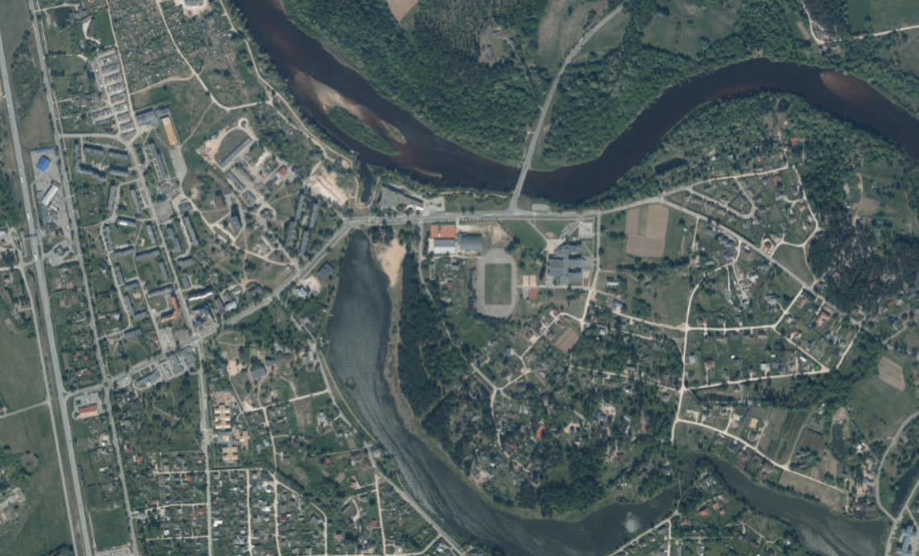
ĀDAŽU NOVADA TERITORIJAS PLĀNOJUMA 2025.-2037.GADAM IZSTRĀDE NO 2024.GADA 2.PUSGADĀ
INFORMATĪVAIS ZIŅOJUMS
FINANŠU KOMITEJA
18.12.2024.
Indra Murziņa, TPN

Slide 2
PAMATOJUMS
Ādažu novada pašvaldības domes 23.11.2022. lēmums Nr. 558 "Par Ādažu novada teritorijas plānojuma izstrādes uzsākšanu«, apstiprināts Darba uzdevums un izstrādes grafiks, ieplānoti līdzekļi Teritorijas plānošanas nodaļas (TPN) budžetā piemaksām TPN darbiniekiem par papildus darbu pie teritorijas plānojuma izstrādes
2023.gadā Finanšu komitejas maija un septembra, kā arī 2024.gada janvāra un jūnija sēdēs sniegti starpziņojumi Ādažu novada teritorijas plānojuma izstrādes progresu, par darbinieku papildu pienākumu faktiskās izpildes apjomu, rezultātiem un piemaksas atbilstību tās mērķim
Ādažu novada domes 27.06.2024. sēdes protokollēmuma (protokols Nr. 16, 39.§) "Par piemaksu Centrālās pārvaldes Teritorijas plānošanas nodaļas darbiniekiem" 9.punktā uzdots teritorijas plānojuma izstrādes vadītājai pašvaldības Centrālās pārvaldes Teritorijas plānošanas nodaļas vecākajai teritorijas plānotajai Indrai Murziņai sniegt starpziņojumu Finanšu komitejas šā gada decembra sēdē par šī nolēmuma 1. - 7. punktā noteikto darbinieku papildu pienākumu faktiskās izpildes apjomu, rezultātiem un piemaksas atbilstību tās mērķim

Slide 3
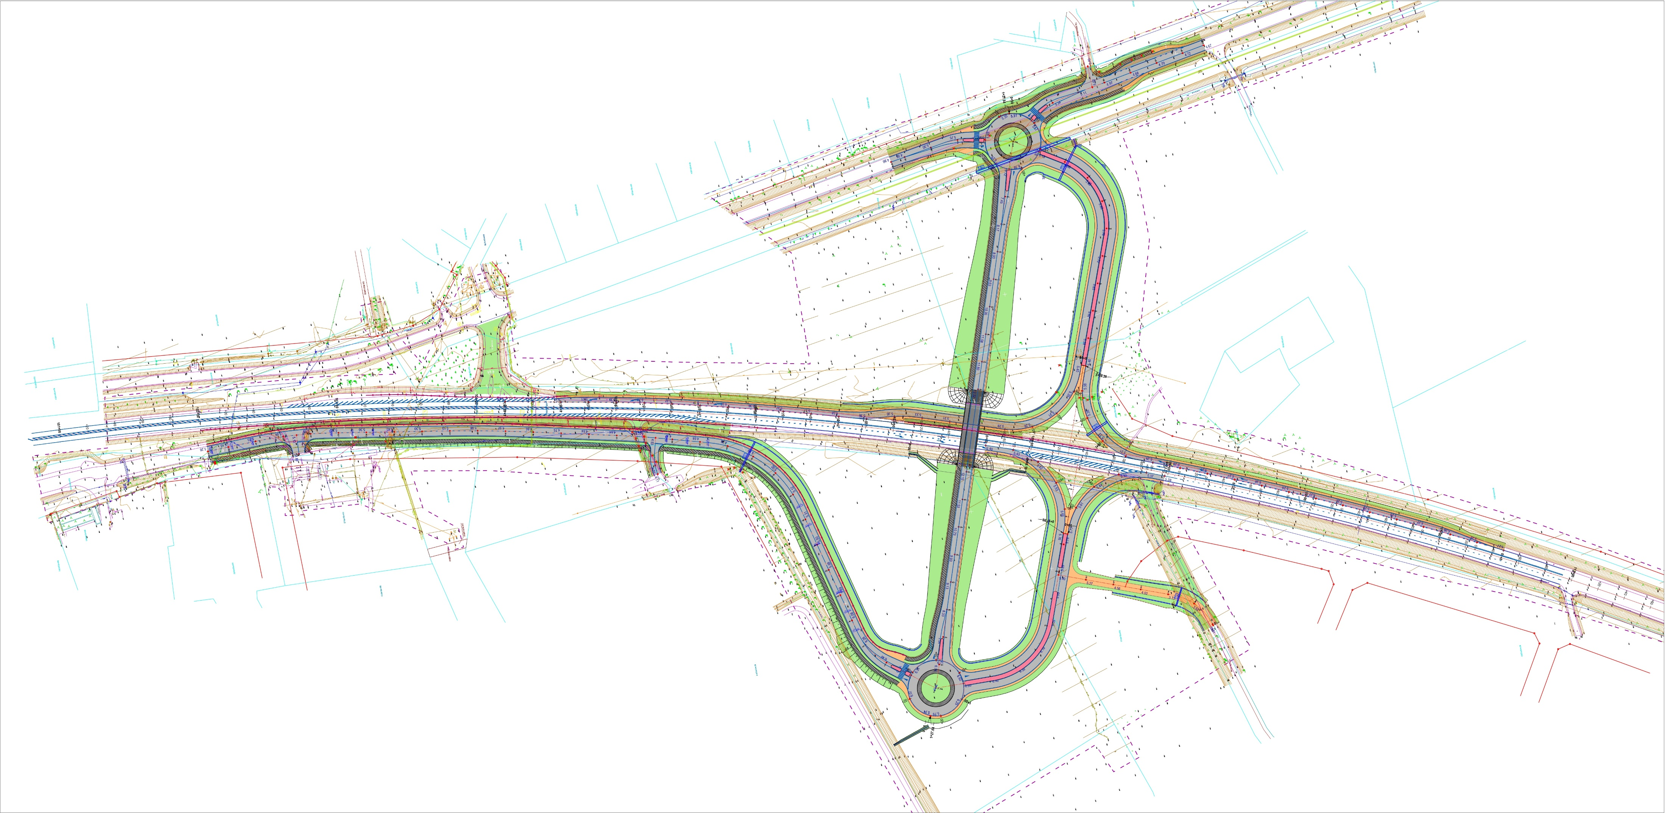
Laikā no 2024.gada jūlija līdz decembrim Teritorijas plānošanas nodaļas (turpmāk – TPN) darbinieki veikuši šādus papildu pienākumus Ādažu novada teritorijas plānojuma 2025.-2037.gadam izstrādes ietvaros
apkopoti un izvērtēti 14 rakstiski saņemtie fizisku un juridisku personu priekšlikumi teritorijas plānojuma izstrādei;
turpināta institūciju nosacījumu un sniegtās informācijas izvērtēšana un integrēšana teritorijas plānojuma redakcijā (TP darba uzdevuma 8.3.punkts), t.sk.:
Transporta attīstības plāna izstrādes ietvaros saņemta un izskatīta no VSIA «Latvijas valsts ceļi» 08.11.2024. saņemtā papildu informācija par plānotā transporta mezgla uz A1 šosejas risinājumiem, kas ir pretrunā 21.05.2024. saņemtajai informācijai – TP Grafiskajā daļā jārezervē vieta abiem variantiem;

Slide 4
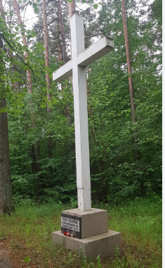
turpināta institūciju nosacījumu un sniegtās informācijas izvērtēšana un integrēšana teritorijas plānojuma redakcijā (TP darba uzdevuma 8.3.punkts), t.sk.:
04.12.2024. oficiālajā izdevumā «Latvijas Vēstnesis» publicēts Nacionālās kultūras mantojuma pārvaldes vispārīgais administratīvais akts Nr. 14.1-07/6494 «Valsts nozīmes vēsturiska notikuma vietas ""Baltais krusts" – komunistiskā režīma upuru piemiņas vieta Baltezerā" (valsts aizsardzības Nr. 9383) izmantošanas un saglabāšanas norādījumi» - noteiktais kultūras pieminekļa statuss: Valsts nozīmes vēsturiskas notikuma vietas piemineklis. Dati, teritorija un aizsardzības zona norādīta kultūras mantojuma pārvaldības informācijas sistēmā "Mantojums" – jāiestrādā TP;
joprojām notiek komunikācija ar NKMP par kultūras pieminekļa statusa atcelšanu vai maiņu nodegušajai Carnikavas (Siguļu) baznīcai un aizsargjoslas atcelšanu vai samazināšanu, kā arī par aizsargjoslas samazināšanu vietējās nozīmes kultūras piemineklim «Baltgalvju Upurkalni - kulta vieta» Kalngalē

Slide 5
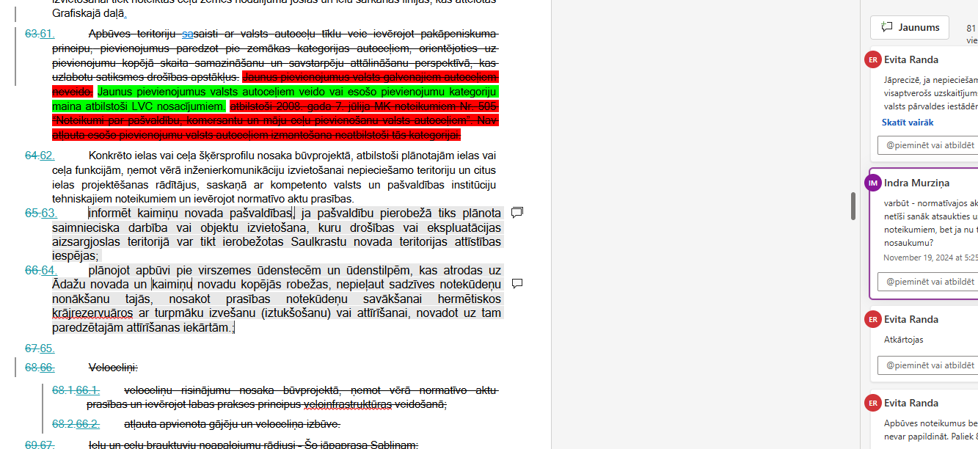
turpināts darbs pie spēkā esošo teritorijas plānojumu Teritorijas izmantošanas un apbūves noteikumu (TIAN) izvērtēšanas, salīdzināšanas un konsolidētas redakcijas sagatavošanas (TP darba uzdevuma 4.2.punkts), pārskatot spēkā esošos Ādažu un Carnikavas novadu teritorijas plānojumu apbūves noteikumus un to normu pamatotību, tajā skaitā normatīvajos aktos noteiktos deleģējumus teritorijas plānojuma izstrādei, kas mainījušies kopš spēkā esošo teritorijas plānojumu apstiprināšanas brīža, t.sk.:
3 darba sanāksmes kopā ar Būvvaldi;
1-2 reizes nedēļā TPN darba sanāksmes par TIAN, daudz «karstu» diskusiju;
12.11.2024. apstiprināti MK noteikumi Nr. 711 Nr. «Grozījumi Ministru kabineta 2013. gada 30. aprīļa noteikumos Nr. 240 "Vispārīgie teritorijas plānošanas, izmantošanas un apbūves noteikumi»» (stājās spēkā 15.11.2024.), kas tieši ietekmē TIAN izstrādi –– sākta TIAN pārskatīšana atbilstoši šiem grozījumiem;
Ainavu plāna rekomendāciju iestrādāšana TIAN.

Slide 6
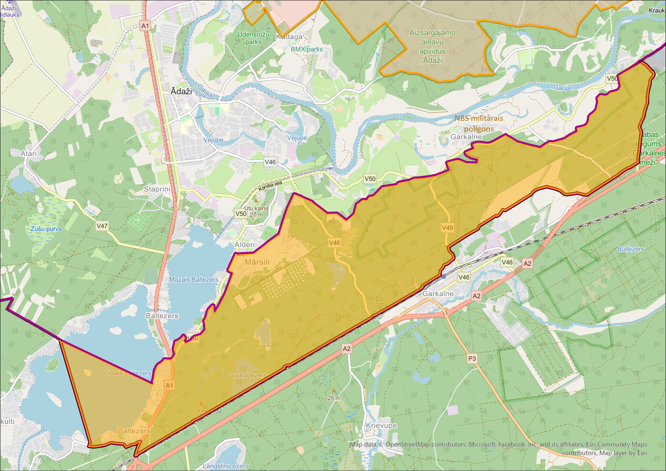
Iesaiste Garkalnes sadalīšanas plāna izstrādes aktivitātēs (TP darba uzdevuma 4.14.punkts), karšu un citas informācijas sagatavošana:
piedalīšanās un nepieciešamās informācijas sagatavošana 30.08.2024. sanāksmē ar VARAM, kur tika panākta vienošanās par sadalīšanas plāna variantu virzībai uz apstiprināšanu;
Iepazīšanās ar VARAM Informatīvo ziņojumu, iebildumu par ziņojumu sagatavošana un sekošana notikumu virzībai Ministru kabinetā un Saeimā.
Ministru kabinets 2024. gada 19. novembrī pieņēma lēmumu Ropažu novada pašvaldības un Ādažu novada pašvaldības teritoriju robežas 2024. gadā negrozīt, nosakot, ka izmaiņas pašvaldību un administratīvo reģionu sociālekonomiskajā situācijā un Rīgas metropoles sadarbības un attīstības scenāriji ir jāizvērtē un līdz 2026. gada 1. maijam jāiesniedz attiecīgs ziņojums Saeimā.

Slide 7
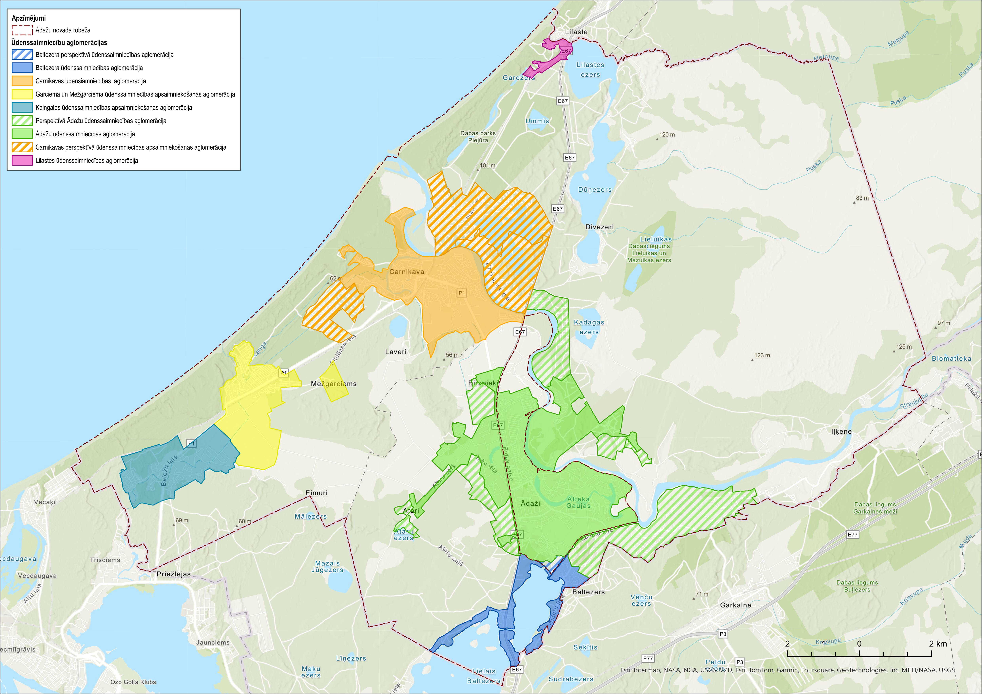
Notikusi viena darba grupas (vadītājs Zintis Varts) Ūdenssaimniecības aglomerāciju precizēšanai sanāksme – 26.06.2024., sagatavotas kartes un izdiskutētas izmaiņas esošo aglomerāciju robežās un perspektīvo aglomerāciju robežas;
Darba grupa darbu ir pabeigusi, sagatavota karte (TP darba uzdevuma 4.5.punkts), kura TP izstrādes procesā tiek izmantota kā pamats Ādažu pilsētas un novada ciemu robežu izmaiņu noteikšanā un TIAN.

Slide 8
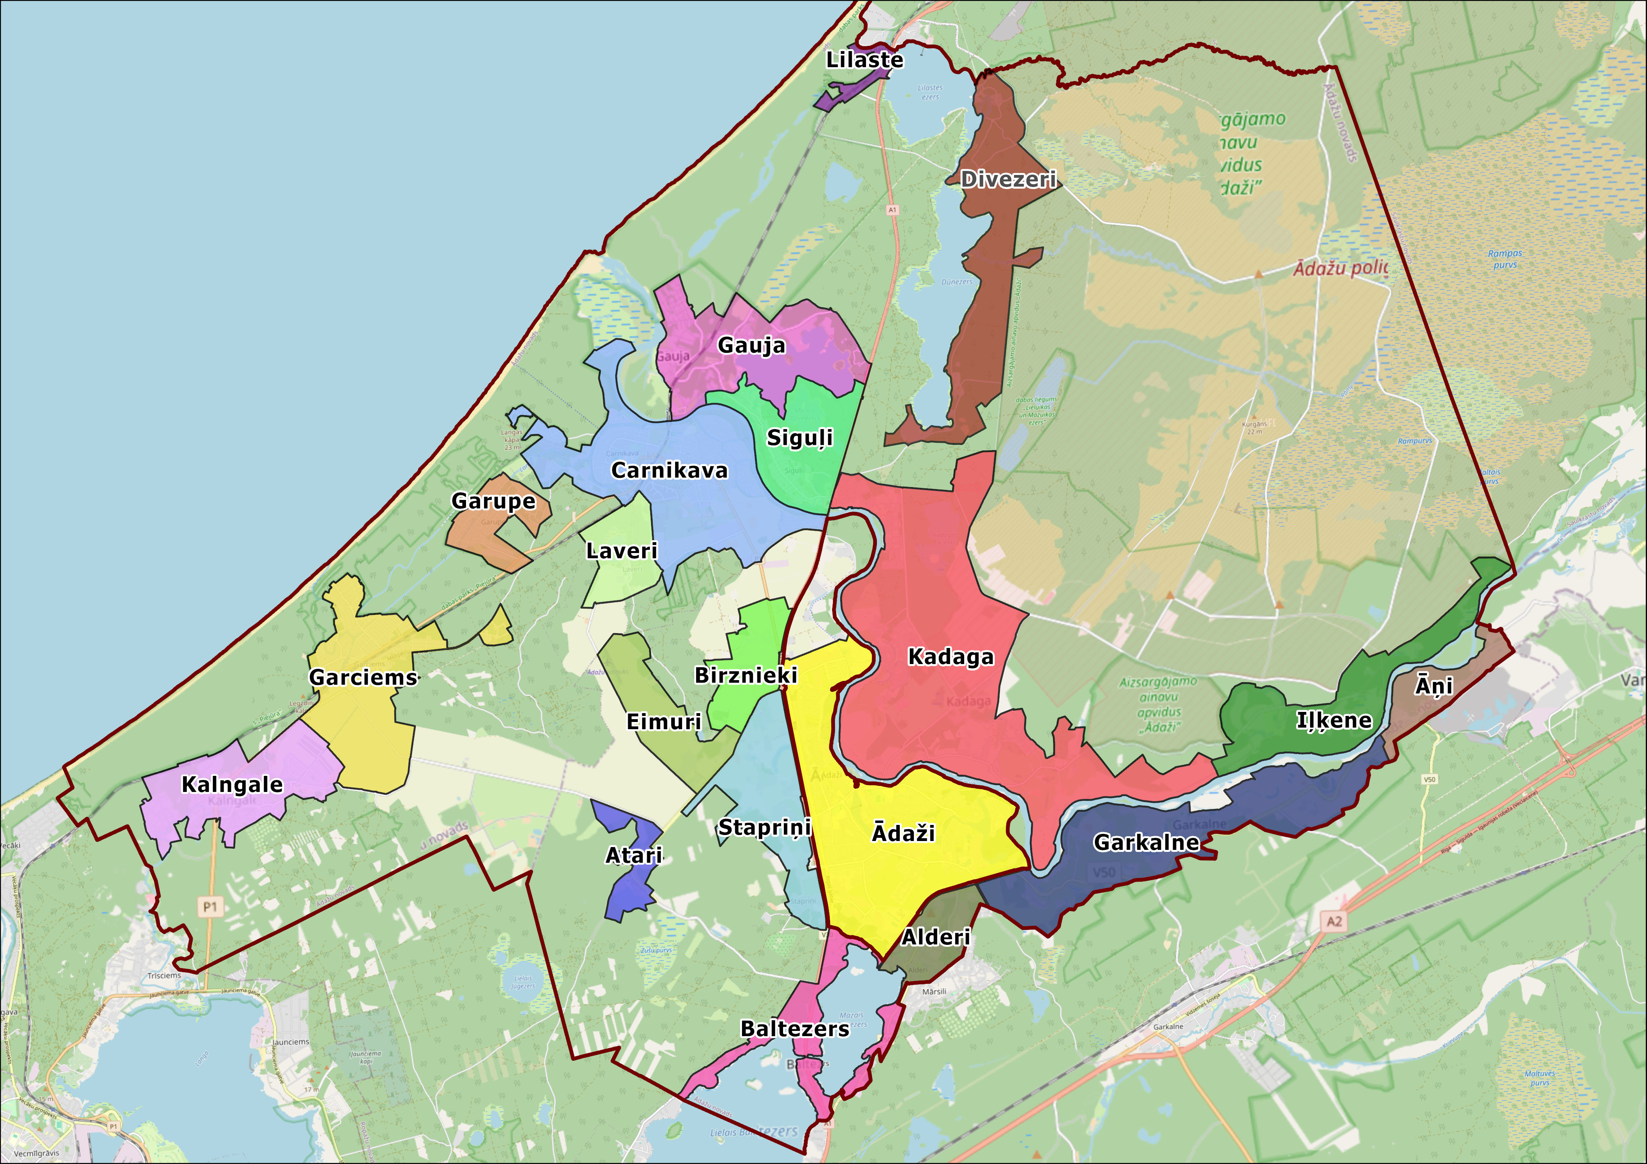
Izmantojot Ūdenssaimniecības aglomerāciju darba grupas rezultātus, zemes īpašnieku iesniegumus un citus faktorus, sagatavoti priekšlikumi izmaiņām Ādažu pilsētas un ciemu robežām (TP darba uzdevuma 4.14.punkts), izdiskutēti sanāksmē ar citām Pašvaldības struktūrvienībām (Būvvalde, NĪN, CKS, APN u.c.);
Ar priekšlikumiem iepazīstināti iedzīvotāji, TPN pārstāvjiem piedaloties 7 ĀPN organizētajās sanāksmēs par ciemu attīstības plāniem – Garciemā, Laveros, Divezeros, Birzniekos, Eimuros, Stapriņos, Ādažos;
Par plānotajām izmaiņām pilsētas un ciemu robežās sniegts Informatīvais ziņojums Attīstības komitejas 13.11.2024. sēdē.
?

Slide 9
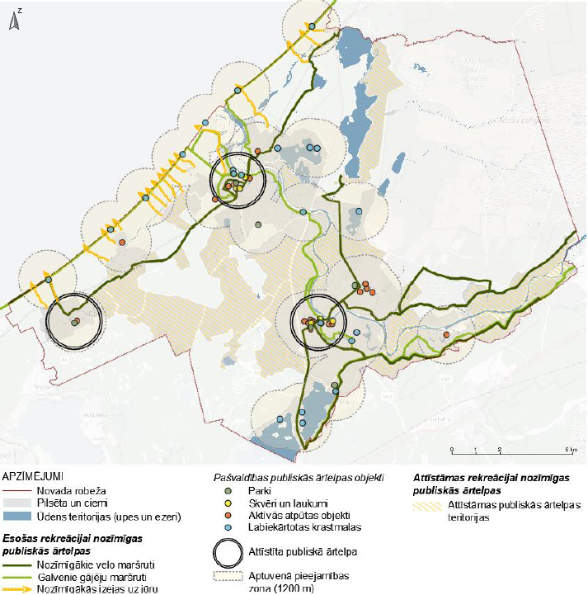
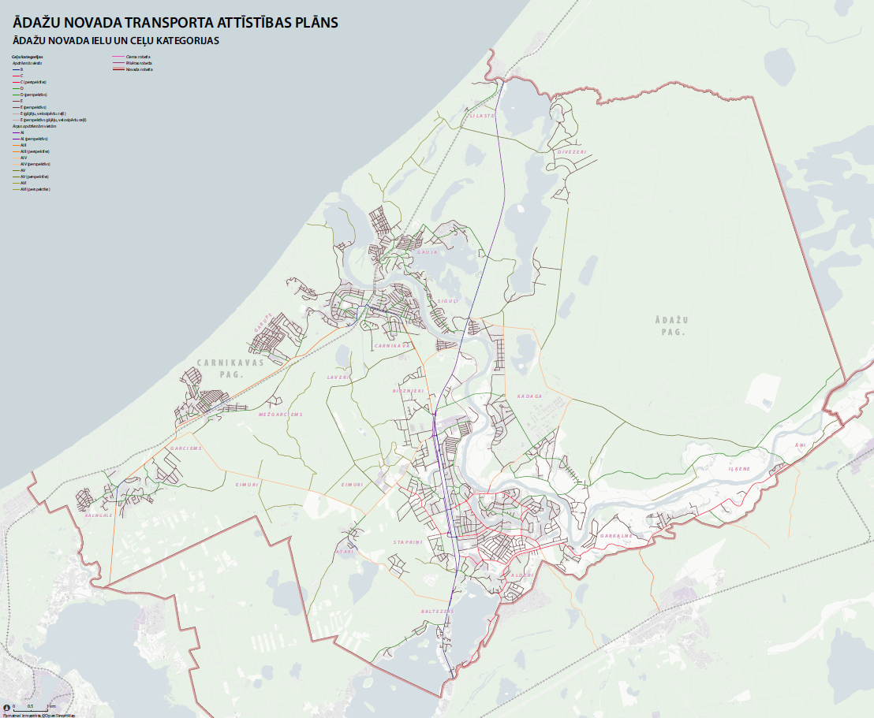
Ainavu tematiskā plāna izstrāde (TP darba uzdevuma 4.6.punkts):
apstiprināts Domes sēdē 27.06.2024. (izstrādes vadītāja Indra Murziņa);
sagatavots rekomendāciju apkopojums turpmākajam darbam pie Teritorijas izmantošanas un apbūves noteikumiem;
rekomendācijas šobrīd tiek iestrādātas teritorijas plānojumā.
Transporta attīstības tematiskā plāna izstrāde (TP darba uzdevuma 4.4.punkts):
notikušas 16 darba sanāksmes (izstrādes vadītājs Miķelis Cinis) kopā ar plāna izstrādātājiem SIA «Grupa93», 1.redakcijas izvērtēšana;
26.09.2024. ar Domes lēmumu nodots publiskai apspriešanai;
publiskā apspriešana norisinājās no 04.10.2024. - 01.11.2024., sanāksme notika 14.10.2024. pl.18:00 Ādažos, tajā piedalīties varēja gan klātienē, gan attālināti, apkopoti saņemtie priekšlikumi;
saņemts VSIA «Latvijas valsts ceļi» negatīvs atzinums, organizēta tā izskatīšana 12.11.2024. kopā ar LVC pārstāvjiem;
plāna izstrādātāji atkārtoti iesnieguši LVC pilnveidoto redakciju 08.11.2024. un 14.12.2024. saņemts atzinums ar iebildumiem;
gala redakcijas izskatīšana Attīstības komitejā un virzība uz apstiprināšanu pēc LVC pozitīva atzinuma saņemšanas, ne ātrāk kā 2025.gada februārī;
Transporta plāna izstrāde tiek būtiski kavēta, kas savukārt ietekmē visa teritorijas plānojuma izstrādi (ielu un ceļu klasifikācija, sarkanās līnijas, aizsargjoslas, TIN teritorijas, rekomendācijas TIAN u.c.).

Slide 10
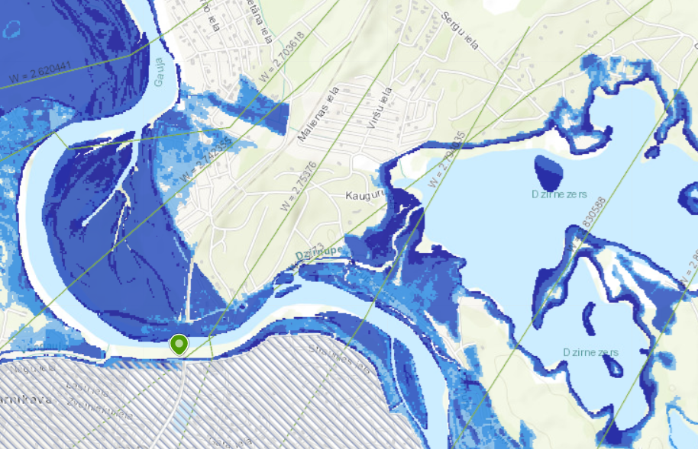
Applūstošo teritoriju un ūdensobjektu aizsargjoslu precizēšana (TP darba uzdevuma 4.13.punkts):
joprojām nav pieejami precizētie LVĢMC dati par applūstošajām teritorijām, TP izstrādē izmantojam spēkā esošā TP datus;
kavējas MK noteikumu Nr. 406 «Virszemes ūdensobjektu aizsargjoslu noteikšanas metodika» grozījumu projekta izstrāde – sniedzām iebildumus;
veikta materiālu sagatavošana par problēmteritorijām un trūkstošiem datiem.
no ĀPN plānots saņemt aizsargdambja projekta ietvaros izstrādāto Gaujas hidroloģiskā modeļa datus, lai izmantotu aizsargjoslas precizēšanā.

Slide 11
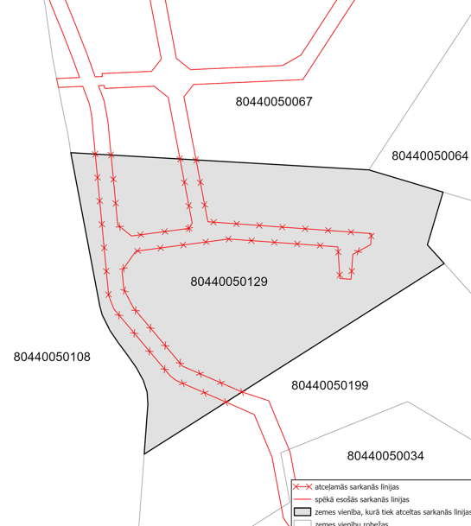
Detālplānojumu izvērtēšana:
turpināta detālplānojumu informācijas sakārtošana TAPIS sistēmā (dubultie ieraksti, neprecīzas robežas, nepublicēti lēmumi u.c.), detālplānojumu izvērtēšana (TP darba uzdevuma 4.3.punkts), nosūtītas vēstules 7 zemes īpašniekiem, apkopotas atbildes, publicēti TAPIS 2 vēsturiskie detālplānojumi;
atskaites periodā sagatavoti lēmumi:
par atcelšanu - 5;
par atcelšanu daļā – 1;
lēmumu par izstrādes uzsākšanu atcelšana – 2;
turpinās detālplānojumu otrreizējā izvērtēšana, atkārtoti pārbaudīta būvatļauju esamība BIS neuzsāktajiem detālplānojumiem, konstatējot īstenošanas uzsākšanu un turpmākā statusa noteikšana – neuzsākti, daļēji īstenoti, īstenoti.
apstiprinot jauno TP daļēji īstenotie paliks spēkā, īstenotie un liela daļa ilgstoši neuzsākto zaudēs spēku;
notikušas tikšanās ar detālplānojumu zemes īpašniekiem un attīstītājiem par neuzsāktu detālplānojumu īstenošanas iespējām un problēmām (risinājumu maiņa, prasību pārskatīšana u.c.);
sarkano līniju atcelšana, grozot TP atcelto detālplānojumu teritorijās.

Slide 12
Lokālplānojumu izvērtēšana (TP darba uzdevuma 4.3.punkts), :
spēkā esošo 6 lokālplānojumu integrēšana jaunajā teritorijas plānojumā, salīdzinošās tabulas izveide, lai konstatētu, kuri lokālplānojumi paliks spēkā arī pēc jaunā TP apstiprināšanas, īpašu apakšzonu veidošanas nepieciešamība u.c.
Šobrīd izstrādes procesā ir 14 lokālplānojumi, kuru mērķis ir grozīt spēkā esošo teritorijas plānojumu, negaidot jaunā TP apstiprināšanu – jāseko to izstrādei un nepieciešamībai integrēt TP.
Grafisko datu apstrāde un sagatavošana (TP darba uzdevuma 4.17.3.punkts):
grafisko datu apstrāde un sagatavošana, institūciju nosacījumu izpilde grafiskajā daļā, aktuālāko grafisko un citu datu pieprasīšana (SIA Rīgas ūdens, PMLP, VAMOIC u.c.);
karšu sagatavošana darba grupām un sanāksmēm par TP, aglomerācijām un ciemu robežu variantu karšu izveide;
sarkano līniju slāņa pārskatīšana, problēmvietu noteikšana;
vēsturisko detālplānojumu robežu precizēšana TAPIS sistēmā (kļūdas konstatētas izvērtējot DTP);
aizsargjoslu pārskatīšana, un aizsargjoslu noteikšana jauniem objektiem vai atbilstoši izmaiņām normatīvajos aktos, t.sk. Ādažu militārā aviācijas lidlauka TIN zonas ģenerēšana u.c.;
jaunā Saulkrastu novada teritorijas plānojuma 1. un 2.redakcijas datu salīdzināšana ar Ādažu TP (uz novadu robežas), problēmvietu identificēšana;
funkcionālā zonējuma precizēšana/labošana, detālplānojumu un lokālplānojumu integrēšana TP;
U.c.

Slide 13
Tuvākās plānotās aktivitātes:
MK noteikumu Nr. 240 grozījumu normu iestrādāšana TIAN un Grafiskajā daļā, t.sk. Ādažu novada Ilgtspējīgas attīstības stratēģijas aktualizēšana attiecībā uz smago rūpniecību;
Transporta attīstības tematiskā plāna apstiprināšana, iestrādāšana jaunajā TP – ielu kategorijas, sarkanās līnijas, TIN teritorijas u.c.;
Ciemu un Ādažu pilsētas robežu izmaiņu iestrādāšana Grafiskajā daļā – apgrūtinājumu un funkcionālā zonējuma precizēšana;
Turpinās spēkā esošo lokālplānojumu un detālplānojumu integrēšana TP;
Teritoriju ar īpašiem noteikumiem (TIN) izveide spēkā esošo problemātisko detālplānojumu teritorijām;
Turpinās TIAN un Grafiskās daļas projekta sagatavošana;
Iedzīvotāju informēšana un diskusijas par būtiskām izmaiņām pirms TP redakcijas nodošanas publiskai apspriešanai (ielu sarkanās līnijas, apgrūtinājumi, funkcionālais zonējums, ciemu robežas u.c.).

Slide 14
Riski izstrādes procesam:
MK noteikumu Nr. 406 «Virszemes ūdensobjektu aizsargjoslu noteikšanas metodika» grozījumu virzība un LVĢMC plūdu riska un applūstošo teritoriju datu precizēšana kavējas – ja tie būtiski atšķirsies no Ādažu novada rīcībā esošiem applūstošo teritoriju datiem, būs jāiegulda liels darbs funkcionālā zonējuma un apgrūtinājumu precizēšanā;
Jaunas institūciju prasības un informācija (LVC, VVD, NKPM, DAP u.c.);
Transporta attīstības plāna izstrādes kavēšanās rada būtisku nobīdi kopējā TP izstrādes grafikā vismaz par 5 mēnešiem;
VARAM turpina teritorijas attīstības plānošanas sistēmas pilnveidošanu, nākošā darba grupa plānota 18.12.2024. – jaunas izmaiņas normatīvajos aktos un procesos var radīt neplānotu papildus darbu.

Slide 15
Priekšlikums
Izvērtējot Teritorijas plānošanas nodaļas darbinieku paveikto Ādažu novada teritorijas plānojuma izstrādē un plānotos darbus atbilstoši Darba uzdevumam, izstrādes grafikam un 2025.gada budžetā plānoto finansējumu, lūdzu atbalstīt 2025.gada 1.pusgadā piemaksu noteikšanu Teritorijas plānošanas nodaļas darbiniekiem līdz 20% no mēnešalgas, izvērtējot individuālo ieguldījumu.

